Slide 1
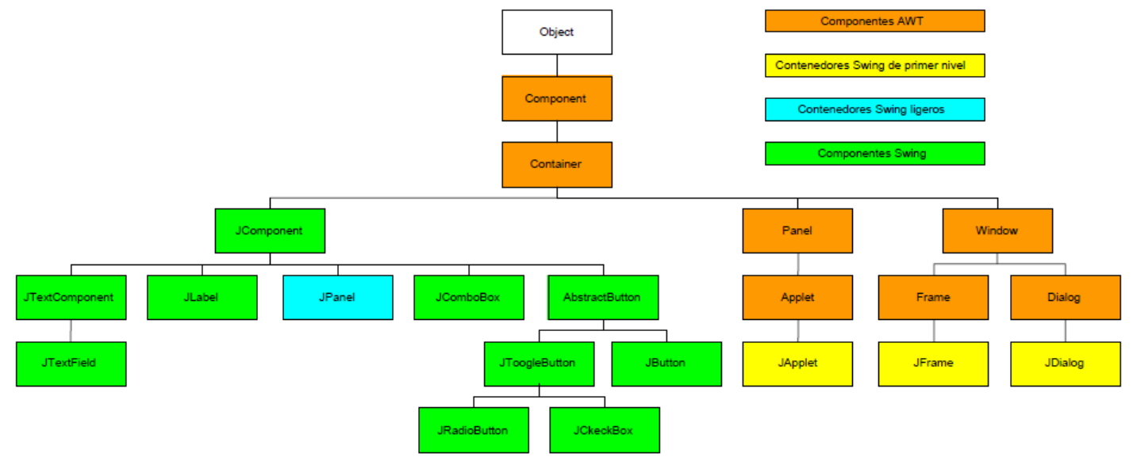
Resumen controles Swing

Slide 2
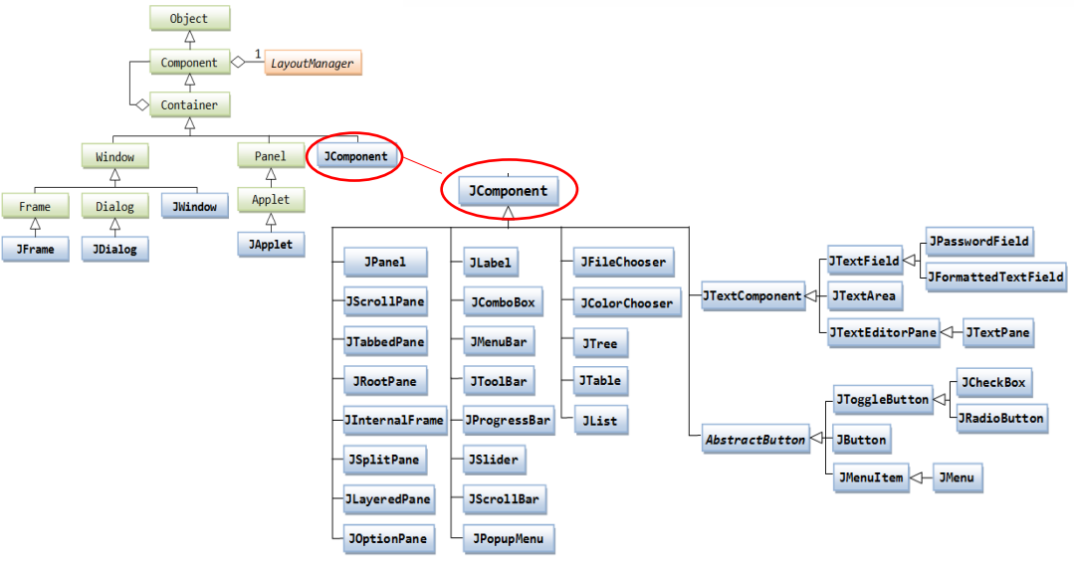
Resumen controles Swing

Slide 3
Modelo Vista Controlador (MVC)
Estilo de arquitectura software que separa la aplicación en 3 capas diferenciadas: los datos, la interfaz y la lógica de control, en una aplicación. Facilita cambios (SGBD…) y mantenimiento (funciones).
Empleado frecuentemente en web:
  Vista: código HTML, CSS
  Modelo: base de datos y lógica de negocio (MySQL, PHP)
  Controlador: recibe y gestiona eventos de la vista (PHP, JS, JSP...)
También en aplicaciones de escritorio.
  Vista: interfaz gráfica (Swing, JavaFX…)
  Modelo: base de datos y diseño de clases/objetos (clase Persona).
  Controlador: lógica que comunica la vista con el modelo (gestión de eventos...)

Slide 4
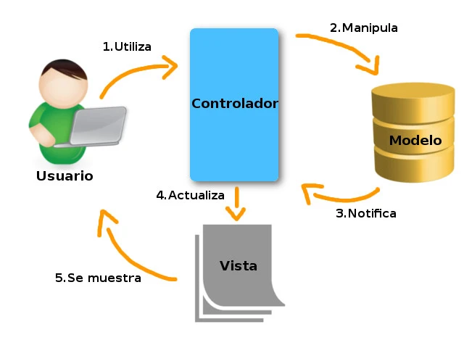
Modelo Vista Controlador (MVC)
Vista: ventana principal de la aplicación.
Sólo contiene código referente a la construcción y organización de los componentes gráficos. No hay lógica ni modelo de datos, al ser independiente se facilita su reutilización.
Modelo: datos de la aplicación y su gestión, lógica de negocio.
Operaciones: alta elementos, eliminar, buscar, guardar, cargar, etc. Independiente de la vista y del controlador.
Controlador: capa que comunica a las otras dos.
Tiene implementados los manejadores de eventos, también es quien ejecuta las operaciones del modelo en respuesta a esos eventos.

Slide 5
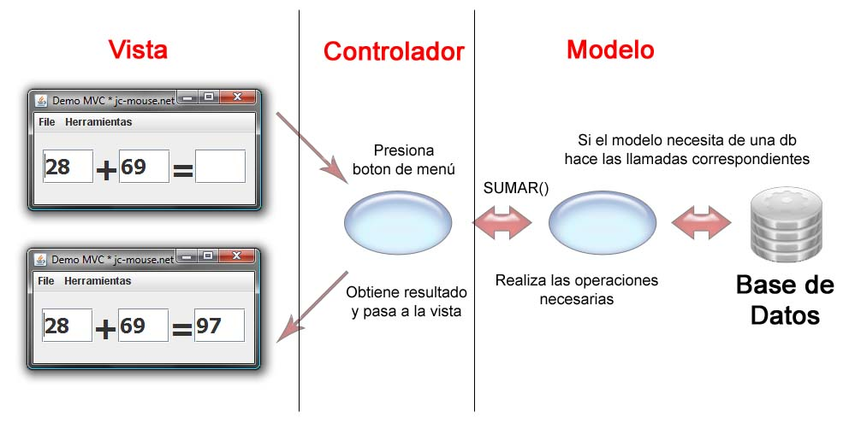
Modelo Vista Controlador (MVC)

Slide 6
Frameworks MVC por lenguaje
Java: Struts / Spring
PHP: CodeIgniter
Ruby: Ruby on Rails
.NET: ASP.NET
JavaScript: AngularJS
Python: Django

Slide 7
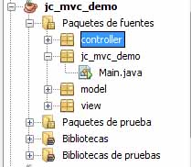
Modelo Vista Controlador (MVC)
Implementación
Creamos un nuevo proyecto en Netbeans.
Creamos una estructura de paquetes (Controller, Model, View), fundamental para separar cada componente y ser más organizados. Veamos cómo debe quedar:
Como se puede observar, mantenemos el paquete default junto al Main.java que nos crea Netbeans, este main es el que servirá como nuestro index.php/index.html de la aplicación, nuestro "lanzador" de la misma.

Slide 8
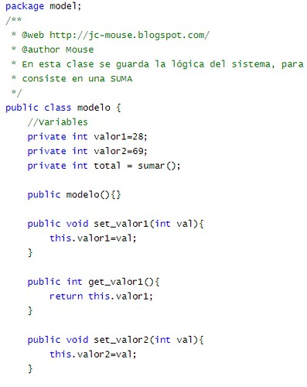
Modelo Vista Controlador (MVC)
Implementación
Creamos la lógica de la aplicación. Nueva clase en el paquete Model, llamado "modelo.java":

Slide 9
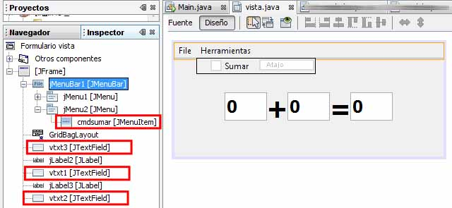
Modelo Vista Controlador (MVC)
Implementación
Diseñemos ahora la interfaz de usuario, nuestra VISTA. Añadimos un JFrame al paquete VIEW ("vista.java"). En rojo mostramos los componentes que tendrán interacción con el modelo. Para evitar confusiones, es mejor renombrarlos como se ve abajo:

Slide 10
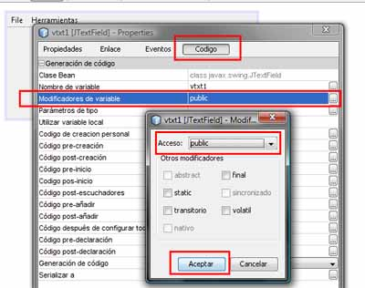
Modelo Vista Controlador (MVC)
Netbeans, al añadir objetos al JFrame, los marca como PRIVATE. Debemos cambiar esto, para ello seleccionamos el objeto "vtxt1" y en sus propiedades, en la pestaña CÓDIGO, elegimos el campo MODIFICADORES DE VARIABLE.
En la ventana que se muestra, cambiamos el atributo PRIVATE, por PUBLIC y aceptamos.
Hay que repetir esta acción para todos los objetos que están marcados en rojo en la imagen anterior.

Slide 11
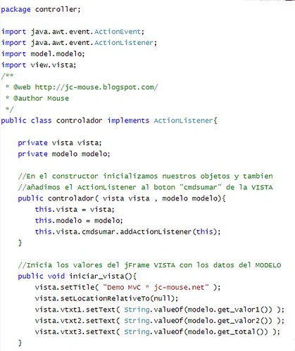
Modelo Vista Controlador (MVC)
Ahora continuamos con el CONTROLADOR de nuestra aplicación. Creamos una clase "controlador.java" en el paquete CONTROLLER con el código:

Slide 12
Modelo Vista Controlador (MVC)
Explicación
La clase “controlador” implementa el ActionListener. Esto permite responder desde esta clase a los eventos realizados desde la interfaz (VISTA), además en el constructor de clase se pasan como parámetros la clase VISTA y la clase MODELO.
La clase, además, cuenta las funciones:
INICIAR(): inicializa los valores de la interfaz, como ser el atributo titulo del JFrame, posicionamiento en pantalla, valores iniciales de los jtextbox, etc.
También tenemos un método “action performed”: captura el evento realizado desde la interfaz. En este ejemplo es solo un CLICK en el botónde menú CMDSUMAR. Se obtienen los datos correspondientes e invoca al modelo para procesar la información y obtener una respuesta.
La interfaz, para llegar al modelo, pasa por el controlador y viceversa.

Slide 13
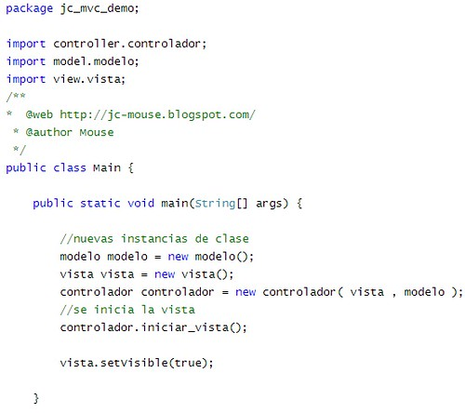
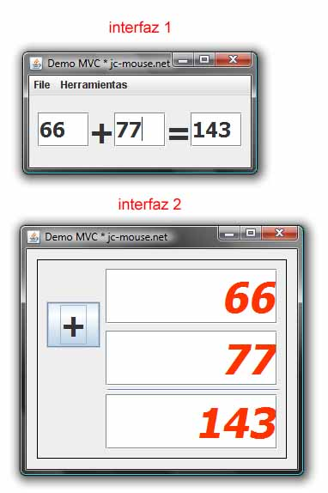
Modelo Vista Controlador (MVC)
Finalmente debemos implementar nuestro main.java:

